Slide 1
PREZENTACE ZE ZAHRANIČNÍ STÁŽE ERASMUS+
Rakouská republika (německy Republik Österreich)

Slide 2
Seznam účastníků
Ing. Gabriela Kolouchová
PhDr. Dana Máchová
Ing. Helena Melichová
PhDr. Martina Novotná
MgA. Drahomíra Otoupalová
PhDr. Hana Tenglerová

Slide 3
Program stáže
Příjezd do Vídně, ubytování
Prohlídka historické části Vídně
Návštěva Wiener Mittelschule, Leipziger Platz
Prohlídka galerie Albertina a Leopoldmuseum
Belvedere
Hundertwasserhaus
Weiner Mittelschule
Bundesgymnasium und Bundesrealgymnasium
Slavnostní předání certifikátů

Slide 4
Cíle stáže
Seznámení se se systémem školství Rakouska
Získání nových poznatků a sdílení informací s rakouskými kolegy
Prohlídka školy
Hospitace v hodinách – seznámení se s metodami a postupy ve výuce v souvislosti s reálnými možnostmi školy – třídy
Diskuse s vedením školy a pracovníky školy
Setkání s žáky a učiteli

Slide 5
Náměty a nápady
Intenzivní výuka jazyka, který je hlavním vyučovacím jazykem
Tandemová výuka
Specializované učebny (např. vybavení hudební místnosti)
Motivační hesla v učebnách a na chodbách
Prosklené vstupní dveře na toalety
Každý žák má od školy zapůjčený tablet, který využívá k výuce

Slide 6
Návštěva základních škol
Podmínky v navštívených školách
Žáci odevzdávají před vyučováním mobilní telefon
Vybavení a velikost tříd
Množství pomůcek a odborných pracoven
Zázemí pro přípravu pedagogů na výuku
Systém hodnocení a sebehodnocení žáků
Tandemová výuka, přítomnost dvou pedagogů, případně i asistenta
Školní prostředí, wellbeing

Slide 7
Weiner Mittelschule, Leipziger Platz v 10. okrese
V této části Vídně žije početná skupina národnostních menšin.
Vyučující i žáci pocházejí z těchto národnostních menšin pocházejí.
V budově se učí žáci 2. stupně základní školy
80 – 90% jsou žáci cizinci
Kapacita školy je necelých 400 žáků
Ve třídě se učí v průměru 25 žáků
Ve třídě učí 2 učitelé v tandemu, v inkluzivních třídách 3
Intenzivní výuka německého jazyka v prvních dvou letech (20h/týden)

Slide 8
Weiner Mittelschule, Leipziger Platz v 10. okrese
Učitelé pocházející z národnostních menšin (např. Turci), kteří jsou absolventy rakouských vysokých škol
Důraz na praktickou výuku – odborné pracovny, obsah učiva vychází z praxe
Cílem školy je vytváření příjemného prostředí pro žáky
Pravidelná přítomnost psychologa ve škole jako preventivní opatření

Slide 9
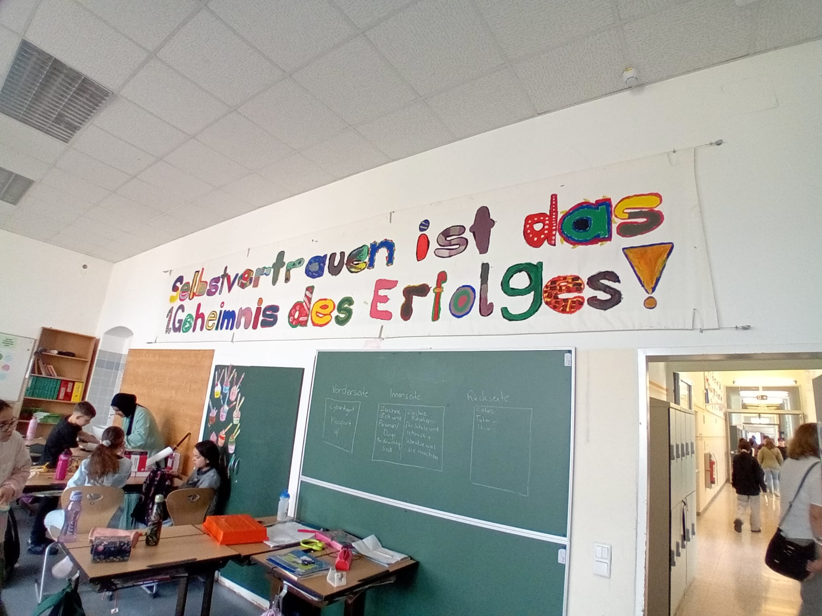
Státní škola – motivační hesla

Slide 10
Bundesgymnasium und Bundesrealgymnasium, Maria Trapp Platz 25, 22. okres
Jedná se o novou část Vídně. Výstavba zahrnuje celou infrastrukturu
- školy, obchody, služby a dopravní spojení metrem s centrem Vídně
Moderní škola s moderním pojetím, která nabízí vyučujícím a jejich žákům využití nejnovějších technologií ve výuce

Slide 11
Soukromé školství

Slide 12
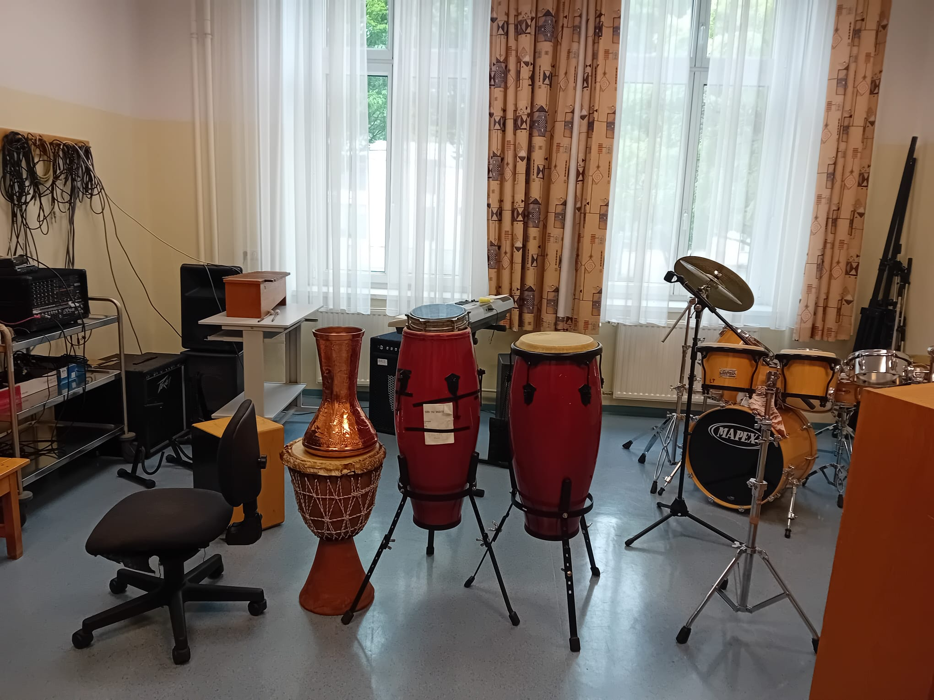
Státní škola

Slide 13
Seminář

Slide 14
Poznávání Vídně

Slide 15
Předávání zkušeností

Slide 16
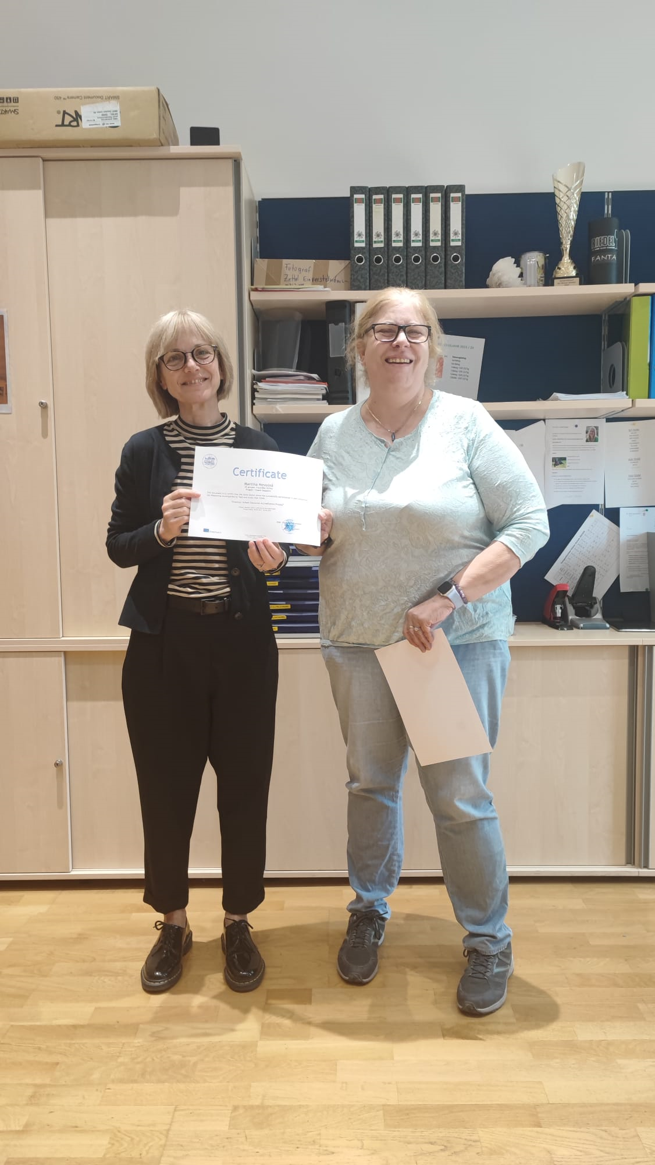
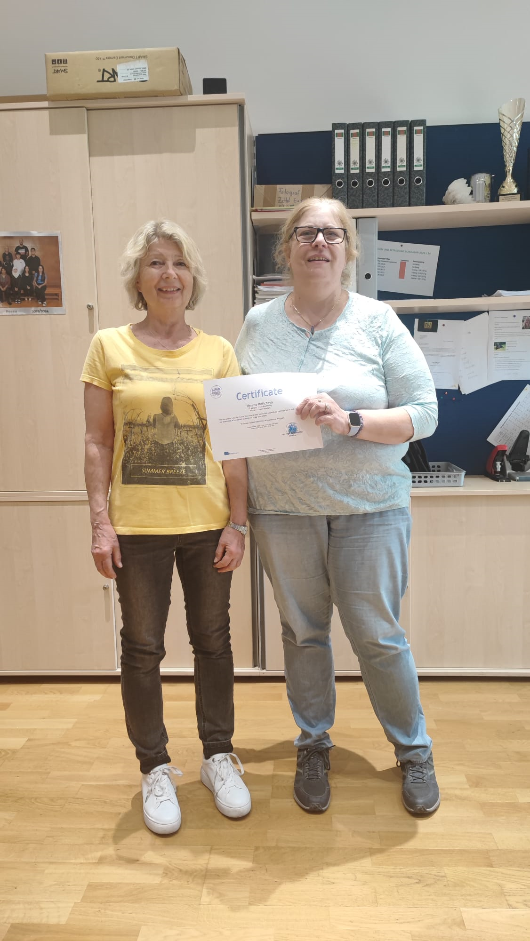
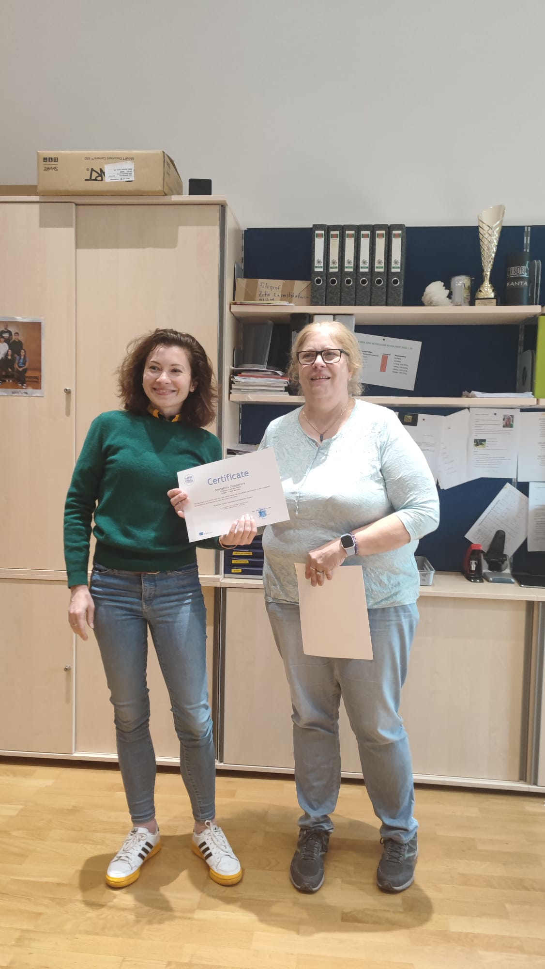
Předávání certifikátů

Slide 17
Zhodnocení
Pozorování ve školách
Vzájemné předání zkušeností
Porovnání vzdělávacích systémů
Inspirace do výuky
Navázání spolupráce s rakouskými kolegy
Seznámení se s místními kulturními památkami

Slide 18
Závěr
Všechny stanovené cíle stáže byly naplněny

